Slide 1
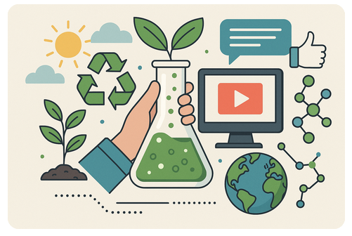
მედიაწიგნიერება საბუნებისმეტყველო მეცნიერებებში – ძირითადი ასპექტები PRESS-სთვის
Image created with ChatGPT
Notes:
This session relies heavily on the activity of the participants - they should think about why a local perspective is relevant when considering ESD aspects and look for examples themselves.

Slide 2

რა გამოცდილება გაქვთ თანამედროვე მედიასთან დაკავშირებით (მაგალითად, სოციალურ მედიასთან)საბუნებიმეტყველო საგნების გაკვეთილებზე?
Notes:
Here, a short brainstorming session can be conducted.

Slide 3
საბუნებისმეტყველო მეცნიერებები მედიაში

Slide 4

„სოციალური მედია იმდენად გავრცელებულია და დამკვიდრებული ჩვენს კულტურაში, რომ მისი ზეგავლენის შეჩერება საკლასო ოთახში შეუძლებელია “¹

Slide 5
რა არის მედიაწიგნიერება?
ინფორმაციის წ.
სოციალური ქსელის წ.
მედია წ.
ბიბლიოთეკის წ.
რეკლამის წ.
FOE და FOI წ.
სიახლეების წ.
მედია/ინფორმაციული წიგნიერება
ცოდნა შემდეგ საკითხებზე:
მედიის ფუნქციები
მედიის საქმიანობის პირობები
მედია-შინაარსის შეფასების გზები
ციფრული წ.
ტელევიზიის წ.
ციფრული
მედიის წ.
კინო წ.
კომპიუტერული წ.
თამაშების წ.
ინტერნეტის წ.
(UNESCO, 2011, 2019, L. = Literacy)
FOE გამოხატვის თავისუფლება
FOI ინფორმაციის თავისუფლება
Notes:
Media and Information Literacy

Slide 6
სამეცნიერო მედიის წიგნიერება
უნარების სფერო
ცოდნის სფერო
მედიაწიგნიერების კომპეტენციები
სამეცნიერო წიგნიერების მხარეები
წვდომა
სამეცნიერო ტერმინები და ცნებები
ანალიზი
მეცნიერების ბუნება (NOS)
შეფასება
მეცნიერების და ტექნოლოგიების გავლენა საზოგადოებაზე
შექმნა
Belova, Chang Rundgren & Eilks, 2015

Slide 7

გაფილტრული ინფორმაციის იდეა
მეცნიერება, მეცნიერები, სამეცნიერო ინფორმაცია
ვინ ფილტრავს ინფორმაციას?
როგორ იფილტრება ინფორმაცია?
აირჩიო, გააცნობიერო, იყო დაინტერესებული (ან არა), გქონდეს ენთუზიაზმი (ან არა), ....
ჟურნალისტები
პოლიტიკოსები
რეკლამის შემქმნელები
ლობისტები
ინტერესთა ჯგუფები
…
ინტერესები, რწმენები, დამოკიდებულებები, ...
ახსნის უნარები, წერა, ილუსტრასია, ...
მოქალაქეები (არა მეცნიერები)
(Lippel, Stuckey & Eilks, 2012; Eilks, Nielsen, & Hofstein, 2012)

Slide 8
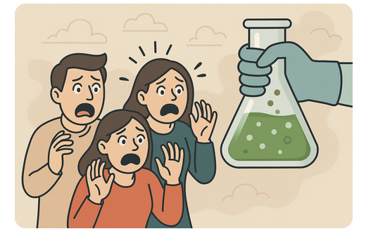
მეცნიერება და მედია
აყალიბებს საზოგადოების აღქმას მეცნიერების მიმართ
რაც უფრო მეტს მოიხმარ, მით უარყოფით შედეგს იწვევს.
(Dhingra, 2003; Guerris et all., 2020; Maier et al., 2014; Lee & Niederdeppe, 2011; ¹Hove, Paek & Isaacson, 2011, p. 524; image created with ChatGPT)
Notes:
Media shape the public's understanding of science
Intense exposure to media = negative impact on attitudes toward science
"Chemophobia"
Media influence both young people's ideas about science (or NOS) and their behavior in socio-scientific decisions
But: "The more children know, the harder they are to persuade."¹

Slide 9
მეცნიერება და მედია
გავლენა აქვს ახალგაზრდების აზრზე
მეცნიერებაზე (ან NOS)
მათ ქცევაზე სოციალურ-სამეცნიერო საკითხებთან დაკავშირებით გადაწყვეტილების მიღებისას
(Dhingra, 2003; Guerris et all., 2020; Maier et al., 2014; Lee & Niederdeppe, 2011; ¹Hove, Paek & Isaacson, 2011, p. 524; image created with ChatGPT)
Notes:
Media shape the public's understanding of science
Intense exposure to media = negative impact on attitudes toward science
"Chemophobia"
Media influence both young people's ideas about science (or NOS) and their behavior in socio-scientific decisions
But: "The more children know, the harder they are to persuade."¹

Slide 10
მეცნიერება და მედია
გავლენა აქვს ახალგაზრდების აზრზე
მეცნიერებაზე (ან NOS)
მათ ქცევაზე სოციალურ-სამეცნიერო საკითხებთან დაკავშირებით გადაწყვეტილების მიღებისას
„რაც უფრო მეტი იციან ბავშვებმა, მით უფრო რთულია მათი დარწმუნება.“¹
(Dhingra, 2003; Guerris et all., 2020; Maier et al., 2014; Lee & Niederdeppe, 2011; ¹Hove, Paek & Isaacson, 2011, p. 524; image created with ChatGPT)
Notes:
Media shape the public's understanding of science
Intense exposure to media = negative impact on attitudes toward science
"Chemophobia"
Media influence both young people's ideas about science (or NOS) and their behavior in socio-scientific decisions
But: "The more children know, the harder they are to persuade."¹

Slide 11
დეზინფორმაციას და მანიპულაციას შორის
„პოსტ-ცოდნის სამყარო“ - გამოწვევები საგანმანათლებო გარემოსთვის
ცრუ ინფორმაცია, დეზინფორმაცია, ზიანის მომტანი ინფორმაცია, მანიპულაციის სტრატეგიები
სიმართლე: ვაზროვნებ, მაშასადამე ვარსებობ!
 | I | II
დეზინფორმაცია | x | x
მცდარი ინფორმაცია | x
ზიანის მომტანი ინფორმაცია |  | x
პოსტ-ცოდნა: მე მჯერა, მაშასადამე სწორია!
მცდარი ინფორმაცია(I)
ინფორმაცია, რომელიც მიზნად ისახავს ვინმეს დაზიანებას(II)
(Dhingra, 2003; Guerris et all., 2020; Maier et al., 2014; Lee & Niederdeppe, 2011; ¹Hove, Paek & Isaacson, 2011, p. 524)

Slide 12

დეზინფორმაციასა და მანიპულაციას შორის
მოკლე და ერთჯერად ჩარევებსაც ხანგძლივი გავლენა აქვთ
- “ვაქცინაცია”
(Acerbi, Altay & Mercier, 2022; Barzilai & Chinn, 2020; Cook, Lewandowsky & Ecker, 2017; Roozenbeek & van der Linden, 2019 etc.)
Notes:
„Post-truth world“ - challenges for the educational landscape
Fake News, misinformation, malinformation, manipulation strategies
Often with a scientific or chemical background
Even short and one-time interventions have a lasting effect
„Inoculation“
Still many research gaps!
– prior exposure of strategies protects against "falling for" misinformation and manipulation

Slide 13
დეზინფორმაციასა და მანიპულაციას შორის
მოკლე და ერთჯერად ჩარევებსაც ხანგძლივი გავლენა აქვთ
- “ვაქცინაცია”
მრავლადაა გამოუკვლეველი ასპექტები!
(Acerbi, Altay & Mercier, 2022; Barzilai & Chinn, 2020; Cook, Lewandowsky & Ecker, 2017; Roozenbeek & van der Linden, 2019 etc.)
Notes:
„Post-truth world“ - challenges for the educational landscape
Fake News, misinformation, malinformation, manipulation strategies
Often with a scientific or chemical background
Even short and one-time interventions have a lasting effect
„Inoculation“
Still many research gaps!
– prior exposure of strategies protects against "falling for" misinformation and manipulation

Slide 14
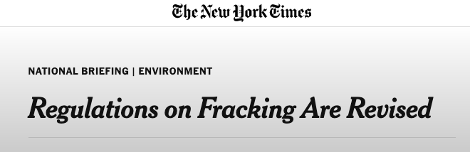
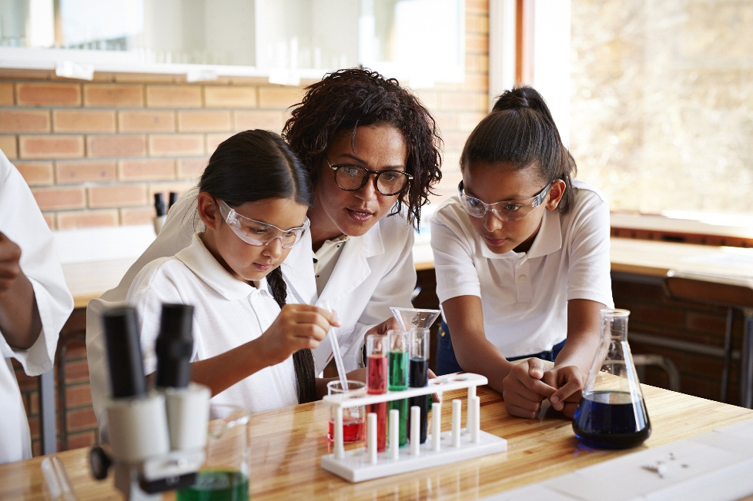
მედია ქიმიის გაკვეთილებზე– ამჟამინდელი მდგომარეობა
ქიმიის გაკვეთილებზე - ტრადიციული მედია (გაზეთები)
მიზნების შეზღუდული რაოდენობა
გაკვეთილის შესავალი
ექსპერიმენტების ან დავალებების კონტექსტი
(Belova & Eilks, 2015; Belova & Tietjen, 2021; Jarman & McClune, 2002; Reid & Norris, 2016; Kachan et al., 2006; https://www.nytimes.com/2013/01/19/us/regulations-on-fracking-are-revised.html?searchResultPosition=5)
Notes:
In chemistry classes - traditional media (newspapers)
Limited number of goals
Introduction to lessons, context for experiments or tasks
Use of e.g. social media and advertising demanded for a long time, but not yet implemented in chemistry classes
Learning with rather than learning about media
Teachers are skeptical and don‘t feel prepared

Slide 15

მედიის ინტეგრაცია ქიმიის გაკვეთილში - მოთხოვნები
მაგალითად, სოციალური მედიისა და სარეკლამო მასალების გამოყენების აუცილებლობაზე დიდი ხანია საუბრობენ, თუმცა ისინი ჯერაც არ არის ინტეგრირებული ქიმიის სწავლების პრაქტიკაში.
სწავლა მედიის გამოყენებით, მედიის შესახებ სწავლის ნაცვლად
მასწავლებლები სკეპტიკურად არიან განწყობილი და თავს მომზადებულად არ გრძნობენ!
(Belova & Eilks, 2015; Belova & Tietjen, 2021; Jarman & McClune, 2002; Reid & Norris, 2016; Kachan et al., 2006)
Notes:
In chemistry classes - traditional media (newspapers)
Limited number of goals
Introduction to lessons, context for experiments or tasks
Use of e.g. social media and advertising demanded for a long time, but not yet implemented in chemistry classes
Learning with rather than learning about media
Teachers are skeptical and don‘t feel prepared

Slide 16
მაგალითი კონტექსტისთვის: მდგრადობა სოციალურ მედიაში

Slide 17
შეარჩიეთ თქვენთვის სასურველი სოციალური ქსელი და მოძებნეთ ჰეშთეგი #sustainability. აღწერეთ თქვენი შთაბეჭდილებები!
აქ შეიძლება განთავსდეს QR კოდი ისეთი ციფრული ინსტრუმენტისთვის, როგორიცაა Mentimeter (mentimeter.com), იდეების მოსაგროვებლად.

Slide 18
მდგრადობა და სოციალური მედია
საკუთარი მაგალითები: მოძებნეთ სოციალურ მედიაში ჰეშთეგებით “sustainability” და “sustainable development”, გადაიღეთ ეკრანის ფოტო (screenshots) .
Notes:
There is a lot of content on social media when you search for #sustainability. Most of it provides only a limited picture (Greenwashing, advertising etc.)

Slide 19
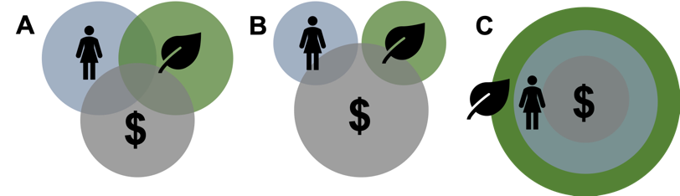
მდგრადობა- არ არის ასე მარტივი…
based on Leinfelder, 2018

Slide 20
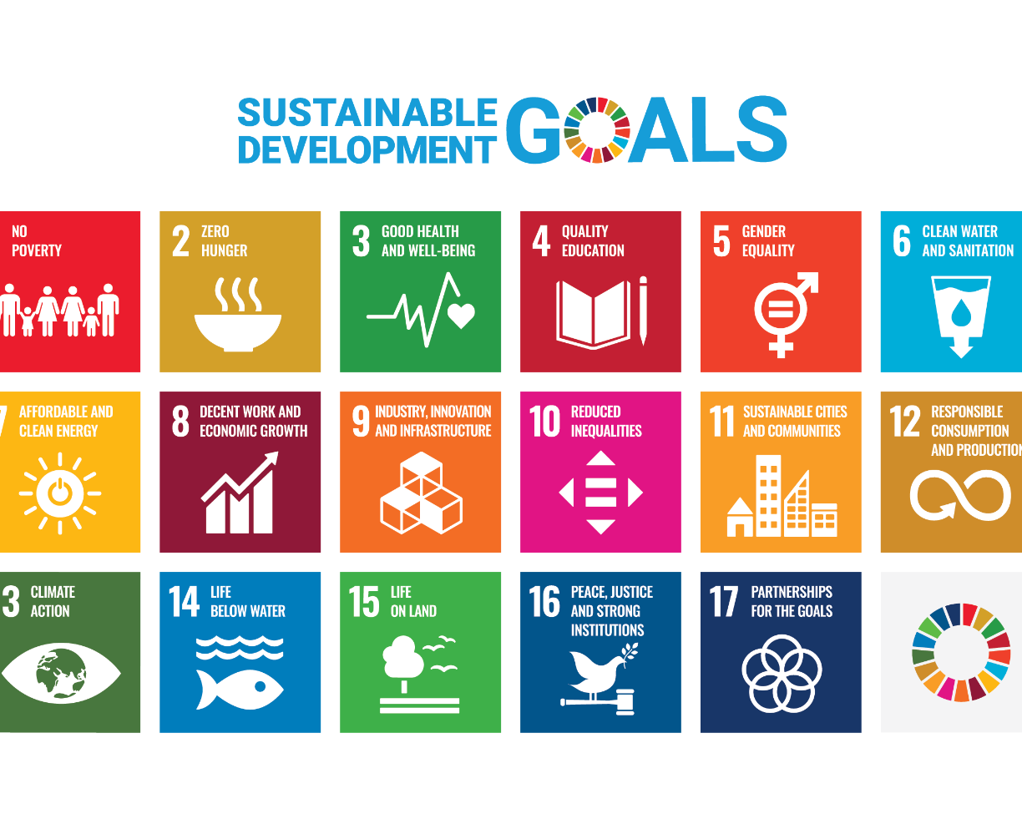


რაოდენობა
#sustainability: 15,4 მილიონი პოსტი
#sdgs: 3მილიონი პოსტი,
#sustainabledevelopmentgoals:
258 მილიონი პოსტი
#sustainability: 5 ბილიონი ნახვა
“SDGs" von Unbekannter Autor ist lizenziert gemäß CC BY-NC-ND

Slide 21
პოსტების ანალიზი (N = 300)
ინსტაგრამი
ტიკ-ტოკი
გარემო
სოციალური
ეკონიმიკა
რამდენიმე სხვა

Slide 22
მოკლე სასწავლო მოდული- მდგრადობა სოციალურ მედიაში
Notes:
You can use any other example from your portfolio or the ones in the supplementary materials.

Slide 23
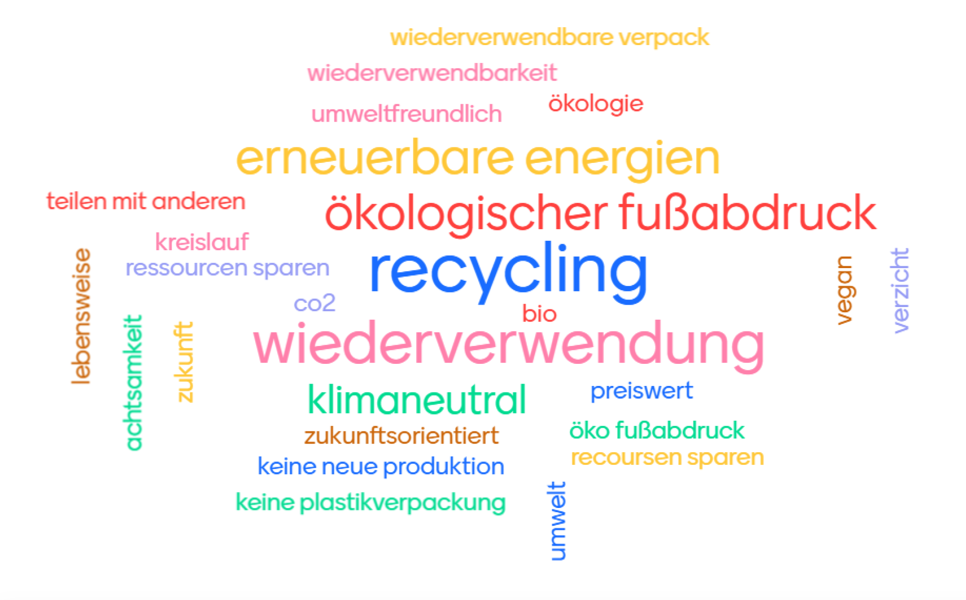
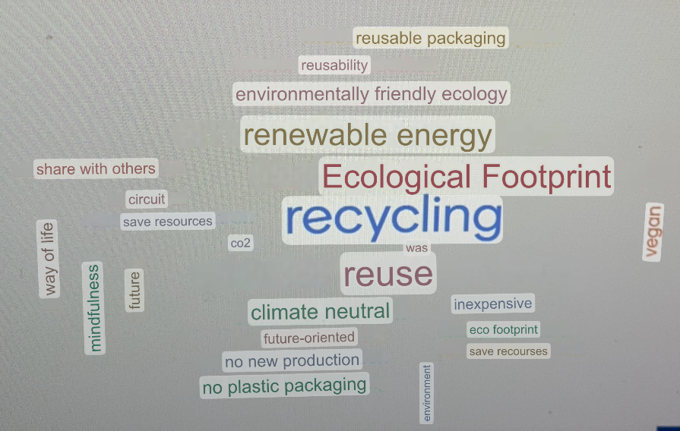
„რა ასოსიაციები გიჩნდებთ, როდესაც გესმით ტერმინი “მდგრადობა"?
თარგმანი: გერმანულიდან ინგლისურად
Data from 9th grade
Notes:
At the beginning of the 90 minute lesson, the students collected their associations with the term „sustainability“ via Mentimeter. Most of the aspects mentioned referred to the ecological dimension only.

Slide 24
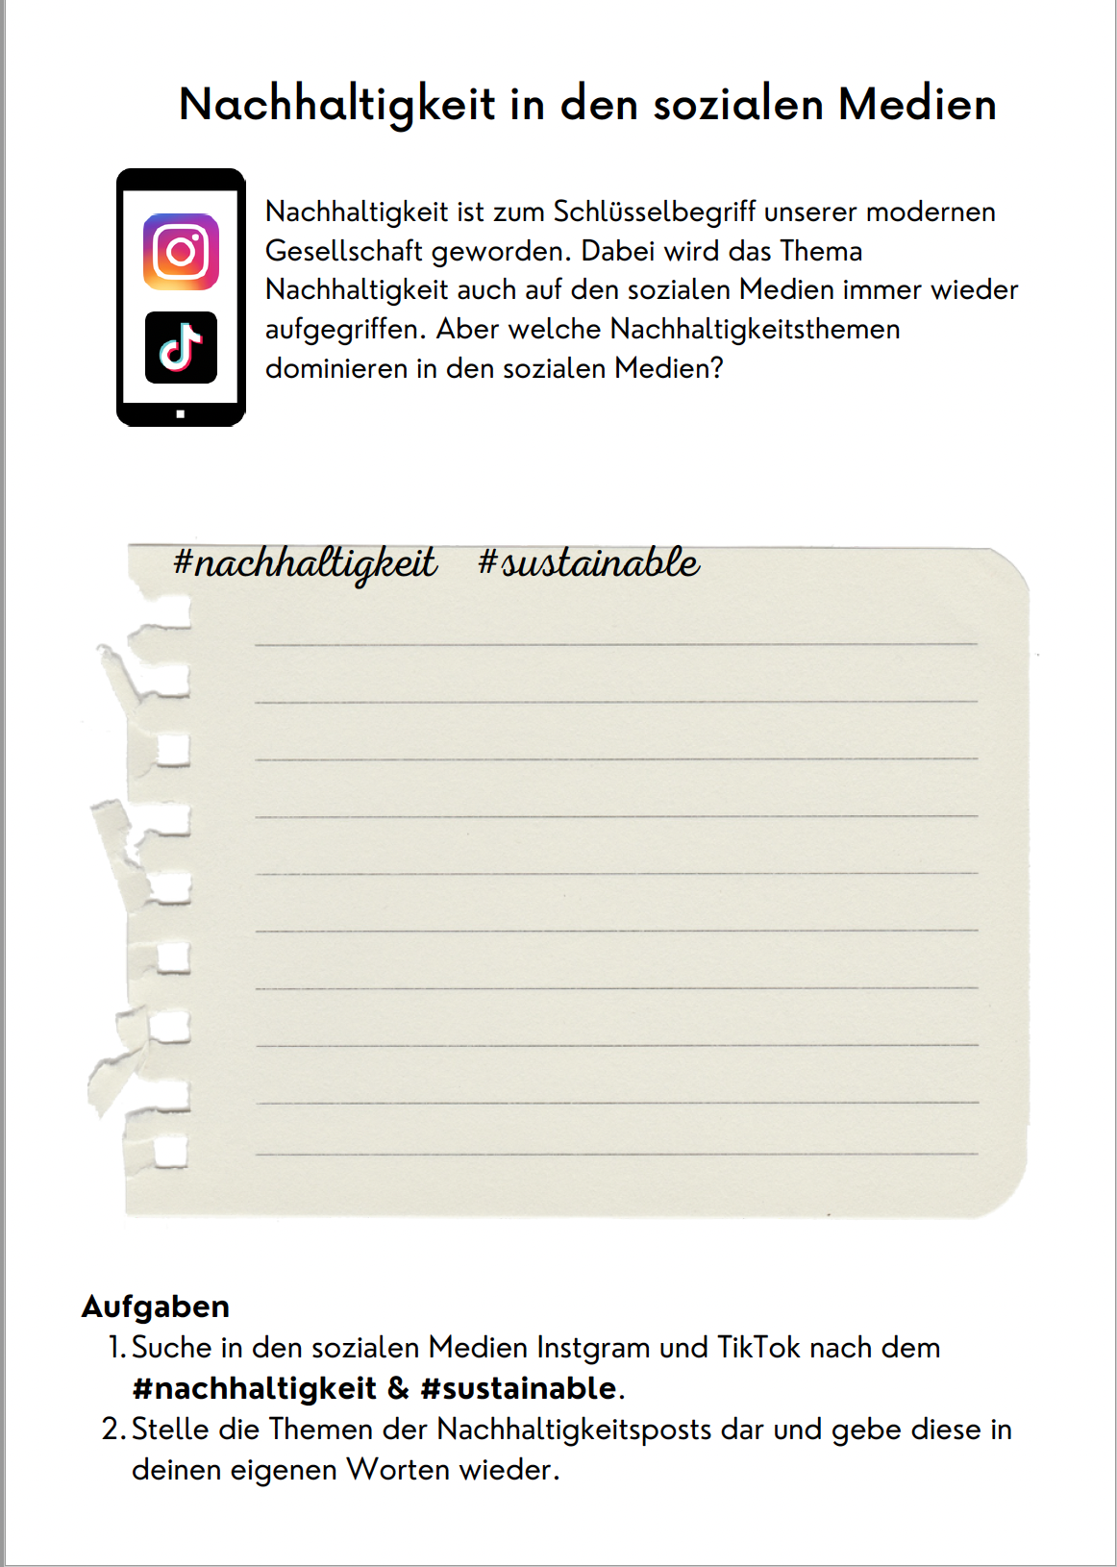
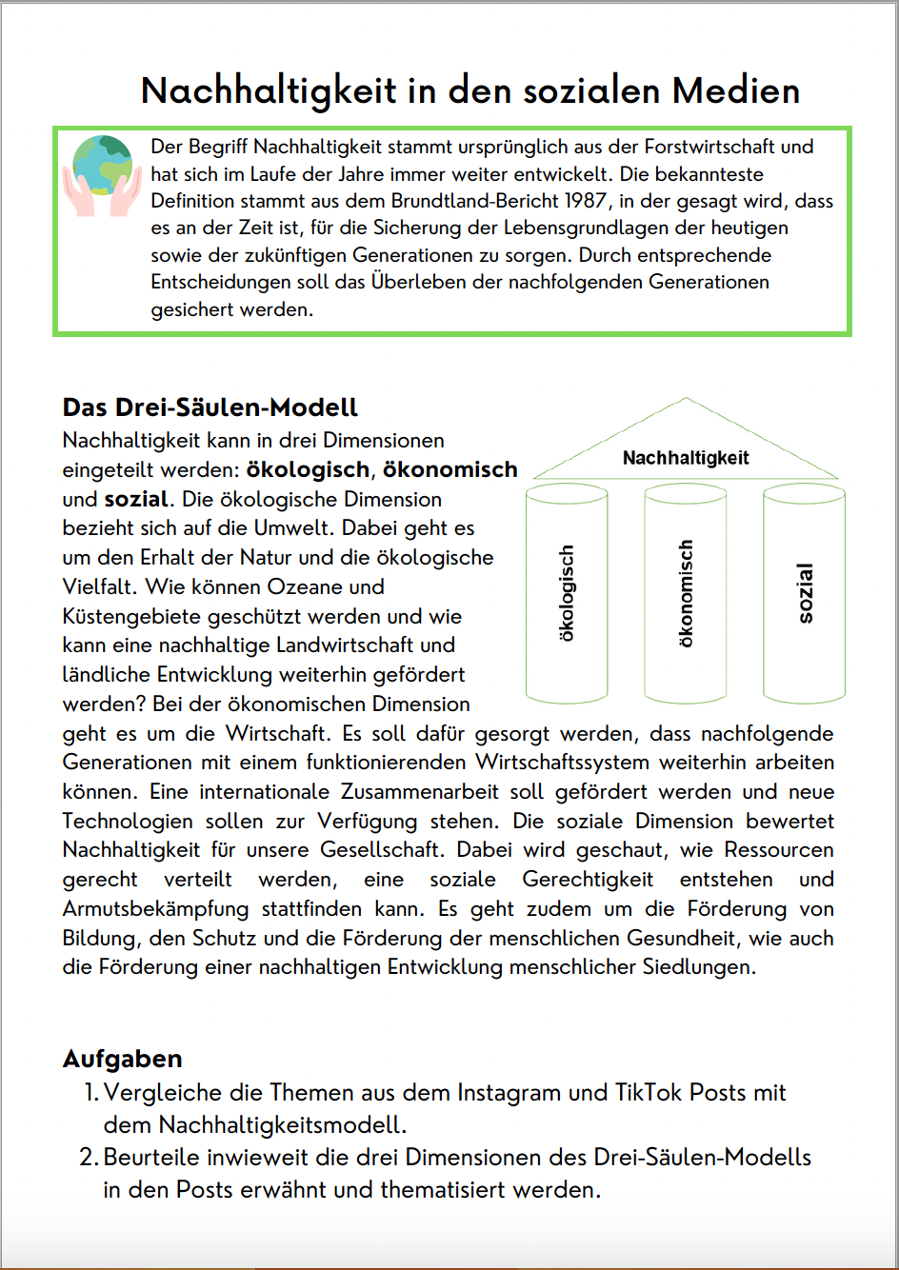
სამუშაო ეტაპი
Notes:
In the work phase, the students searched for the #sustainability themselves and compared their findings with the three-pillar-model.

Slide 25
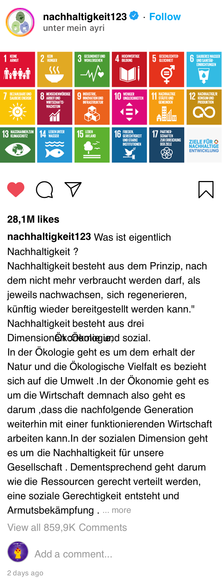
საკუთარი პოსტების დათვალიერება
Notes:
at the end, the students created their own Instagram posts on the three pillar model.

Slide 26
Mentimeter ით გამოკითხვა(l) vs. პოსტ- გამოკითხვა (r)
გარემო
ეკონომიკა
სოციალური
პერსონალური ქმედაბა
მომავალი თაობა
ყველა ქმედების ძირითადი პრინციპი

Slide 27

დავალება:შეადგინეთ თქვენი სასწავლო სქემა, რომელიც მიზნად ისახავს სამეცნიერო მედიაწიგნიერების და მდგრადი განვითარების განათლების გაძლიერებას.
იმუშავეთ ჯგუფებში!

Slide 28
დისკუსია:როგორ შევუწყოთ ხელი (კრიტიკული) სამეცნიერო მედიაწიგნიერების განვითარებას საბუნებისმეტყველო საგნების გაკვეთილზე?

Slide 29
შეჯამება
როგორ შეიძლება ვასწავლოთ მდგრადი განვითარების შესახებ პოსტ- სიმართლის სამყაროში?
მნიშვნელვანია მასწავლებელების მომზადება მათი მომავალი როლისთვის: მათ უნდა ჩამოუყალიბონ მოსწავლეებს უნარები, რომლებიც რთული საკითხების შეფასებაში დაეხმარებათ.
საჭიროა, მომავალი მასწავლებლები იყვნენ ფრთხილად და გაითვალისწინონ, რომ სოციალურ მედიაში მდგრადობის თემები ზოგჯერ ცალმხრივად განიხილება.
Notes:
Wissen, Bewerten und Handeln

Slide 30
Acerbi A., Altay S., & Mercier H. (2022). Research note: Fighting misinformation or fighting for information? Harvard Kennedy School of Misinformation Review, 3(1), 1–15.
Allen, J., Howland, B., Mobius, M., Rothschild, D., & Watts, D. J. (2020). Evaluating the fake news problem at the scale of the information ecosystem. Science advances, 6(14), eaay3539.
Baacke, D. (1997): Medienpädagogik, Tübingen: Niemeyer (Grundlagen der Medienkommunikation Band 1).
Barzilai, S., & Chinn, C. A. (2020). A review of educational responses to the “post-truth” condition: Four lenses on “post-truth” problems. Educational Psychologist, 55(3), 107-119.
Belova, N., & Eilks, I. (2015). Learning with and about advertising in chemistry education with a lesson plan on natural cosmetics – A case study. Chemistry Education Research and Practice, 16(3), 578-588.
Belova, N., Chang-Rundgren, S.-N., & Eilks, I. (2015). Advertising and science education: A multi-perspective review of the literature. Studies in Science Education, 51(2), 169-200.
Belova, N., & Krause, M. (2023). Inoculating students against science-based manipulation strategies in social media: debunking the concept of ‘water with conductivity extract‘. Chemistry Education Research and Practice, 24, 192-202.
Belova, N., Krause, M., & Siemens, C. (2022). Students’ strategies when dealing with science-based information in social media – a group discussion study. Education Sciences, 12, 603.
Cook, J., Lewandowsky, S., & Ecker, U. K. (2017). Neutralizing misinformation through inoculation: Exposing misleading argumentation techniques reduces their influence. PloS one, 12(5), e0175799.

Slide 31
Craig-Hare, J., Rowland, A., Ault, M., & Ellis, J. D. (2018). Practicing Scientific Argumentation Through Social Media. In Information Resources Management Association (Ed.), Social Media in Education: Breakthroughs in Research and Practice (pp. 234-256). Hershey, PA: IGI Global.
Hove, T., Paek, H.-J., & Isaacson, T (2011). Using adolescent eHealth literacy to weigh trust in commercial web sites: The more Lorrie, B., Shalmon, M. (2005). Cosmetic surgery and the cultural construction of beauty. Art Education, 58(3), 14-18.
Kuckartz, U. (2018). Qualitative Inhaltsanalyse. Methoden, Praxis, Computerunterstützung. Weinheim: Beltz.
McGrew, S., Breakstone, J., Ortega, T., Smith, M., & Wineburg, S. (2018). Can students evaluate online sources? Learning from assessments of civic online reasoning. Theory & Research in Social Education, 46(2), 165-193.
Roozenbeek, J., & Van der Linden, S. (2019). Fake news game confers psychological resistance against online misinformation. Palgrave Communications, 5(1), 1-10.
Tseng, A. S. (2018). Students and evaluation of web-based misinformation about vaccination: critical reading or passive acceptance of claims?. International Journal of Science Education, Part B, 8(3), 250-265.
UNESCO (2019). Le Programme d'éducation fondamental Péruvien face au modèle d'EMI de l'UNESCO - F. Espinosa - IHECS 2018-2019. Retreived from https://www.researchgate.net/publication/337404033_Le_Programme_d'education_fondamental_Peruvien_face_au_modele_d'EMI_de_l'UNESCO_-_F_Espinosa_-_IHECS_2018-2019 (20.11.2022).
van der Linden, S. (2022). Misinformation: susceptibility, spread, and interventions to immunize the public. Nature Medicine, 28(3), 460-467.

